Slide 1
РАБОТУ ВЫПОЛНИЛ УЧЕНИК 4 КЛАССА
СУЗДАЛЬЦЕВ ЯРОСЛАВ

Slide 2
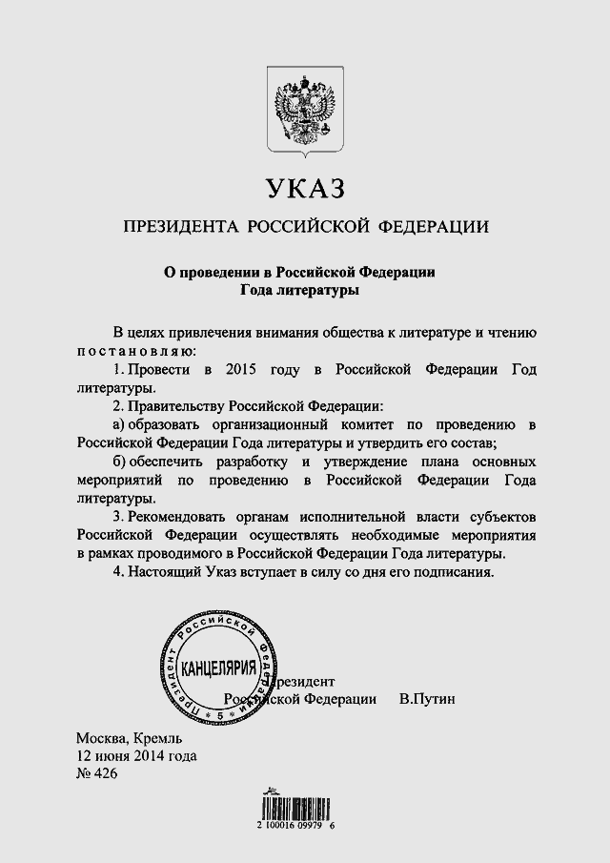
В соответствии с Указом Президента Российской Федерации от 12 июня 2014 года № 426, а так же в целях привлечения внимания общества к литературе и чтению, в 2015 году в России будет проведён
Год литературы.

Slide 3
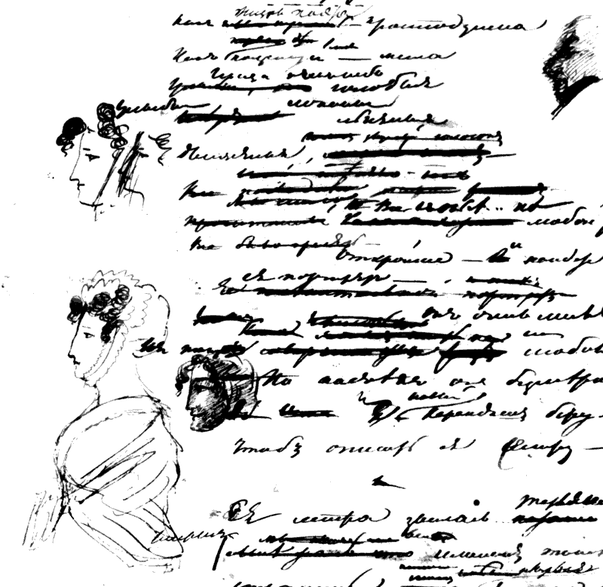
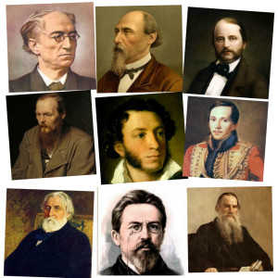
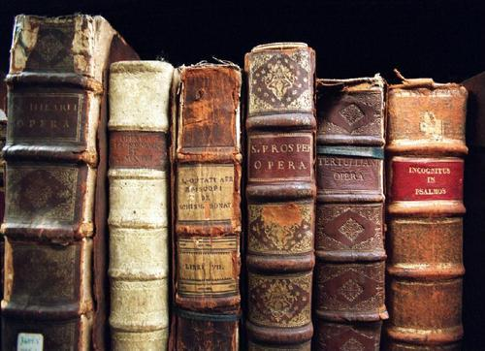
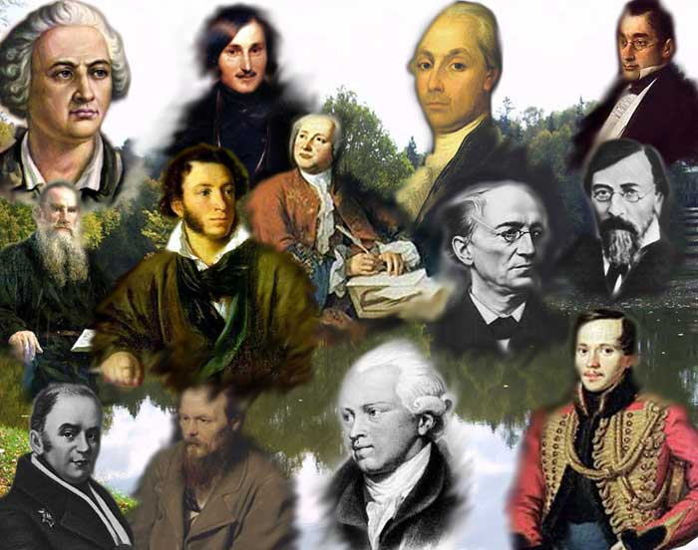
Русская Литература обогащает наши знания о мире, о жизни, развивает в человеке чувство прекрасного, учит видеть и понимать красоту самой жизни и красоту художественного слова, литературных образов, которые создает писатель.
В произведениях русской художественной литературы раскрываются картины жизни русского народа в разные периоды его истории.

Slide 4
Когда-то книга была для человека и лучшим товарищем, и интересным способом провести время. Сегодня же некоторые люди не признают книг вовсе.
«Люди перестают мыслить, когда перестают читать», – и это действительно так. Ведь при чтении книг формируется своё представление о герое, о месте, о природе. Благодаря этому развивается наше мышление, что хорошо сказывается на развитии человека как личности. Книга учит «культуре ума», заставляет глубже мыслить, наполняет память, тренирует внимание и дисциплинирует ум.

Slide 5
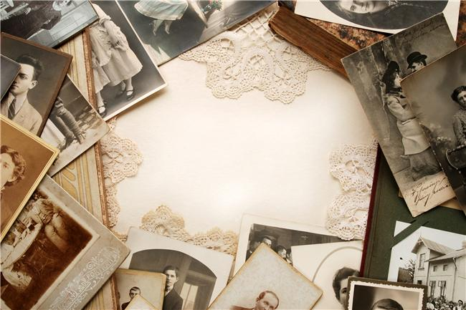
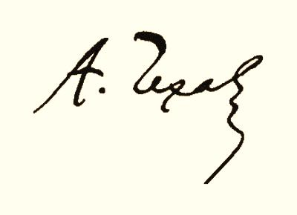
Антон Павлович Чехов

Slide 6
Родители
Отец А.П. Чехова – Павел Егорович Чехов был купцом 3 гильдии и имел свою бакалейную лавку. Мать – Евгения Яковлевна домохозяйка.

Slide 7
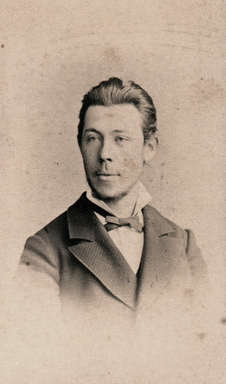
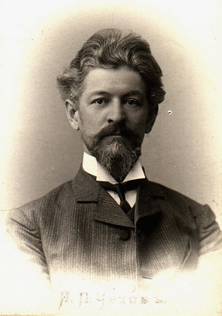
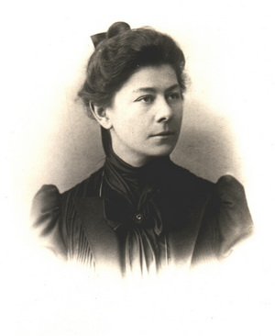
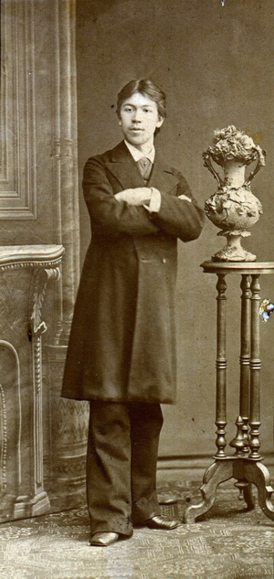
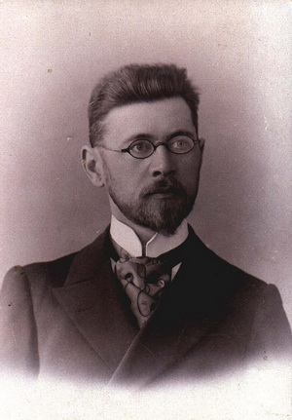
Александр старший брат – журналист.
Иван младший брат- педагог.
Братья и сестра
Мария– единственная сестра, учительница.
Николай – старший брат талантливый художник, иллюстратор.
Михаил – младший брат, юрист по образованию.

Slide 8
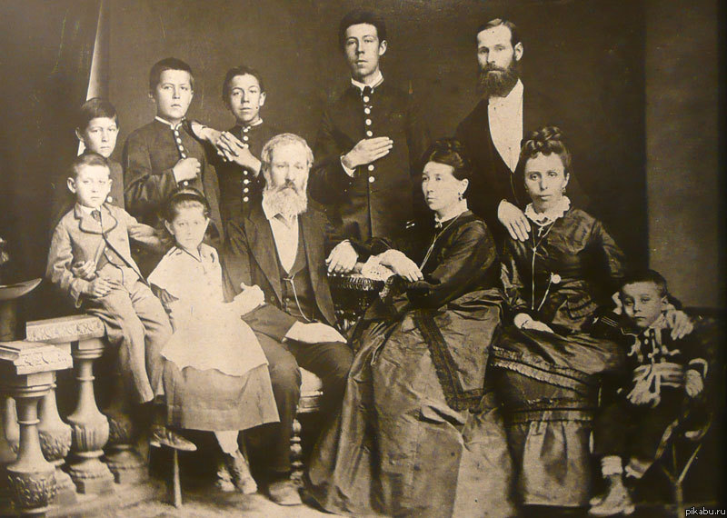
Семья Чехова 1874 год.
«Талант в нас со стороны отца, а душа со стороны матери.»

Slide 9
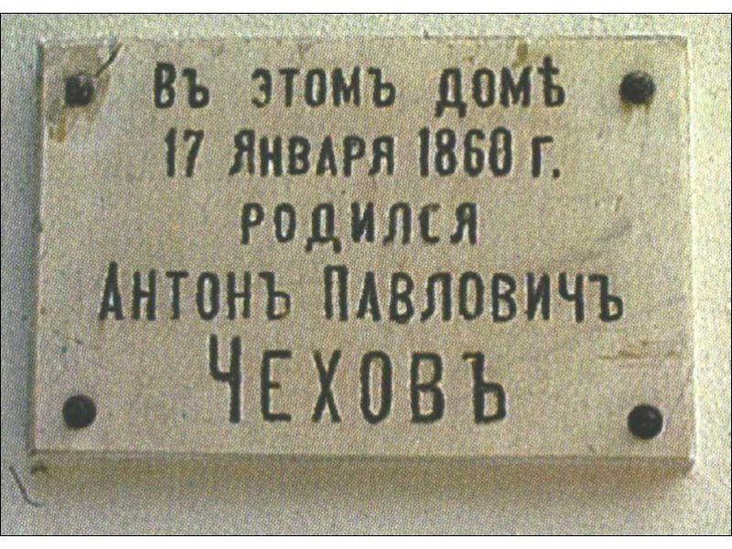
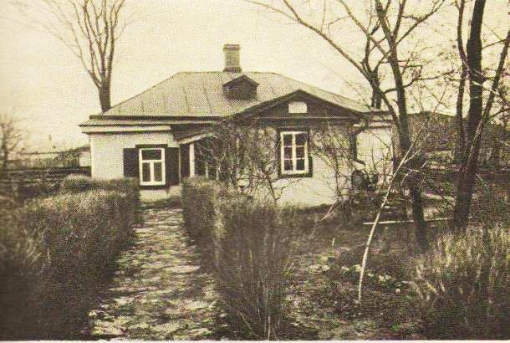
Дом, где родился будущий писатель.
Антон Павлович Чехов родился 17 января
1860 года в городе Таганроге.

Slide 10
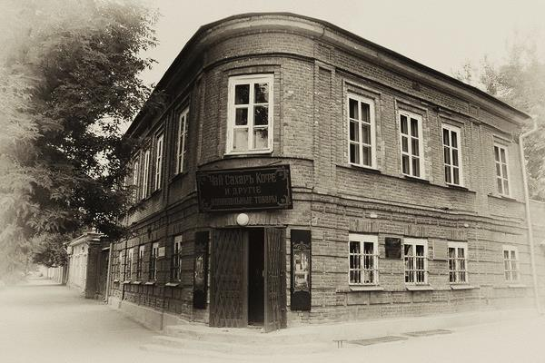
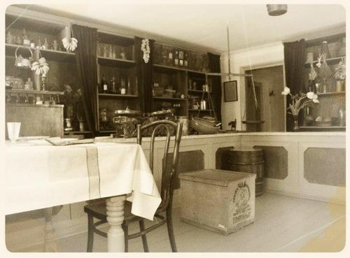
Лавка отца А.П. Чехова
Детство Чехова прошло в доме на углу Монастырской улицы и Ярмарочного переулка. На первом этаже помещалась лавка отца, на втором – квартира.
В лавке продавалось буквально всё: масло, рыба, орехи, оливки, крупы, чай, кофе, табак, пуговицы и всякая всячина.

Slide 11
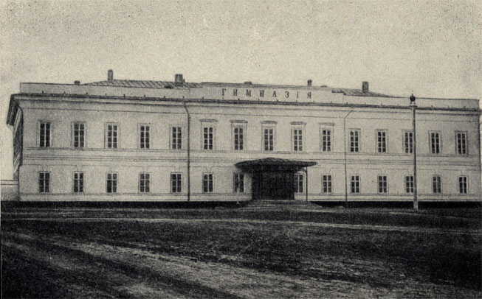
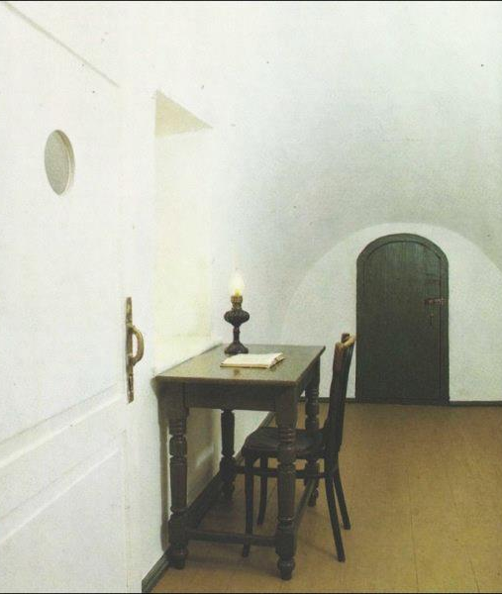
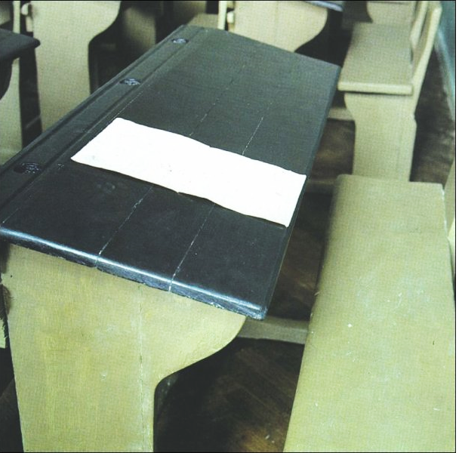
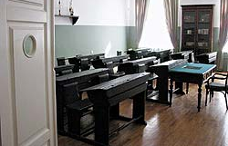
Гимназия в Таганроге.
В этой гимназии учился Чехов со своим старшим братом Николаем . Гимназия была самая лучшая в то время на юге России.
Эта парта, за которой сидел Чехов гимназист. В этот период в семье были финансовые проблемы поэтому Антоше приходилось зарабатывать на жизнь репетиторством.
Чехов поступил в гимназию в 1868 году

Slide 13
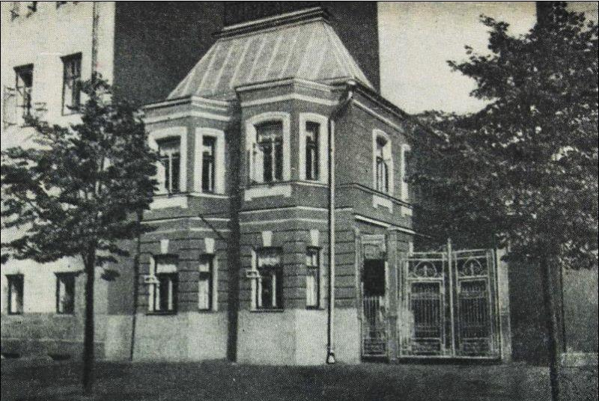
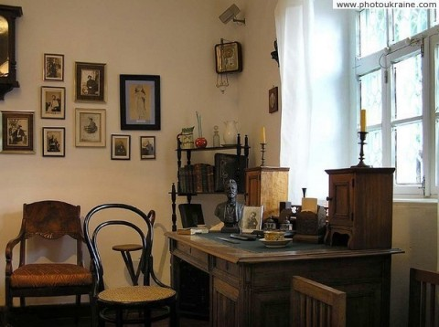
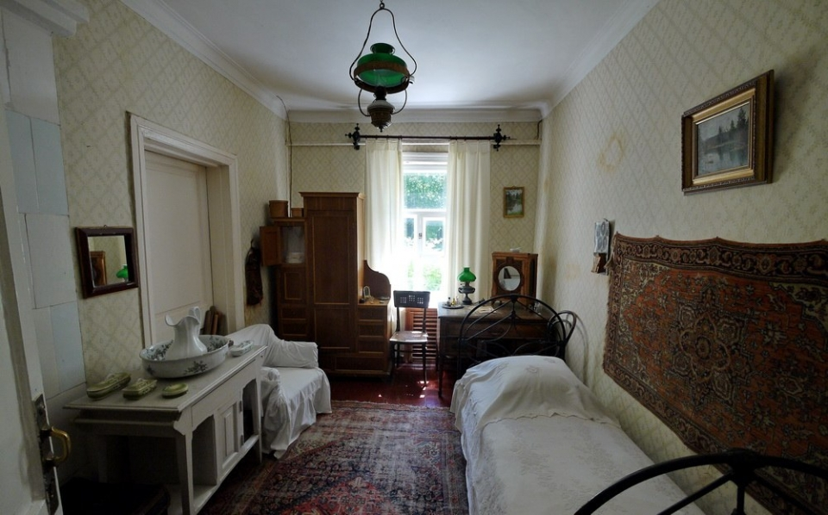
Дом Чеховых в Москве.
В 1876г. Семья Чеховых переехала в Москву, Антон остался жить в Таганроге доучиваться в гимназии. И только в 1879 году Чехов покинул Таганрог и переехал в Москву.

Slide 14
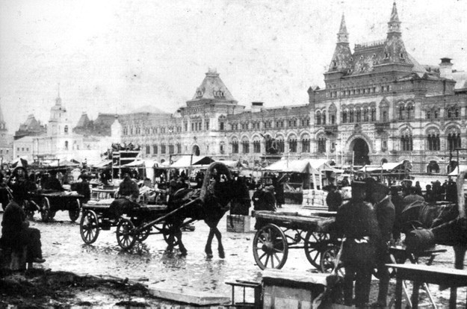
Москва во времена Чехова.

Slide 15
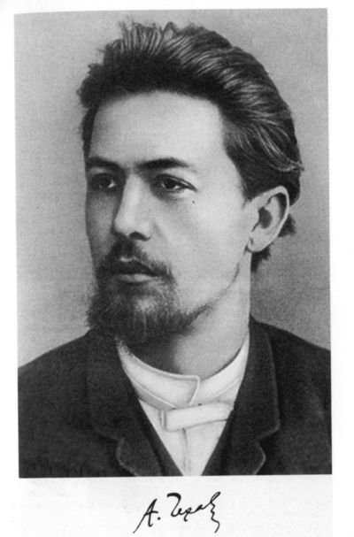
В этом же году Антон Чехов Поступает в Московский университет на Медицинский факультет.

Slide 16
Свидетельство на звание врача, выданное А.П. Чехову Московским университетом в 1884году.

Slide 17
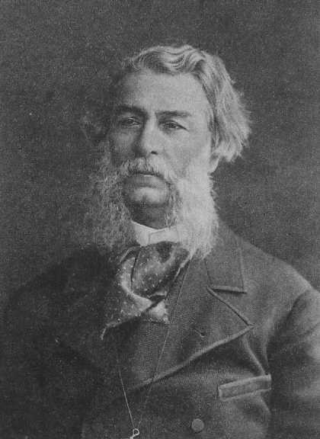
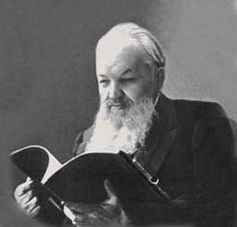
Признание Чеховского таланта.
В 1886г. Состоялась первая поездка А.П. Чехова в Петербург. Там он в первые встретился с людьми «большой литературы» - писателями А.С. Сувориным, Д.Г. Григоровичем. Они восприняли в серьёз его литературную деятельность, признались в том, что видят у него талант.
Д.Г. Григорович
А.С. Суворин

Slide 18
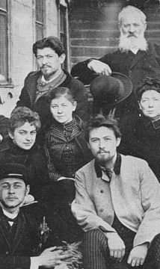
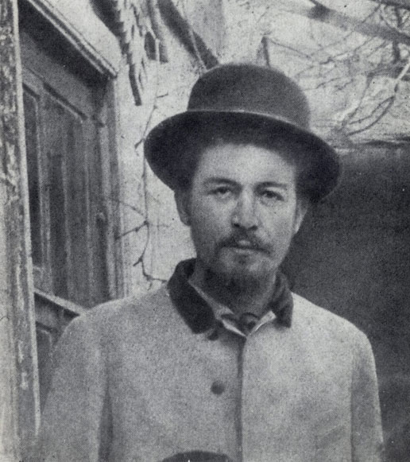
А.П. Чехов с семьёй перед отъездом на о. Сахалин

Slide 44
Художественные открытия Чехова оказали огромное влияние на литературу и театр. Его драматические произведения, переведенные на множество языков, стали неотъемлемой частью мирового театрального репертуар.

